Slide 1
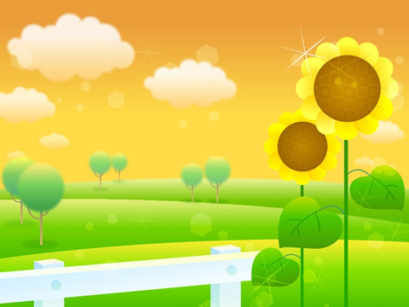
Kiểm tra bài cũ
? Kể tên một số cách làm sạch nước mà gia đình hoặc địa phương áp dụng?
? Những cách làm như vậy đem lại hiệu quả như thế nào?
-Làm cho nước trong hơn, loại bỏ một số vi khuẩn gây bệnh cho con người

Slide 2
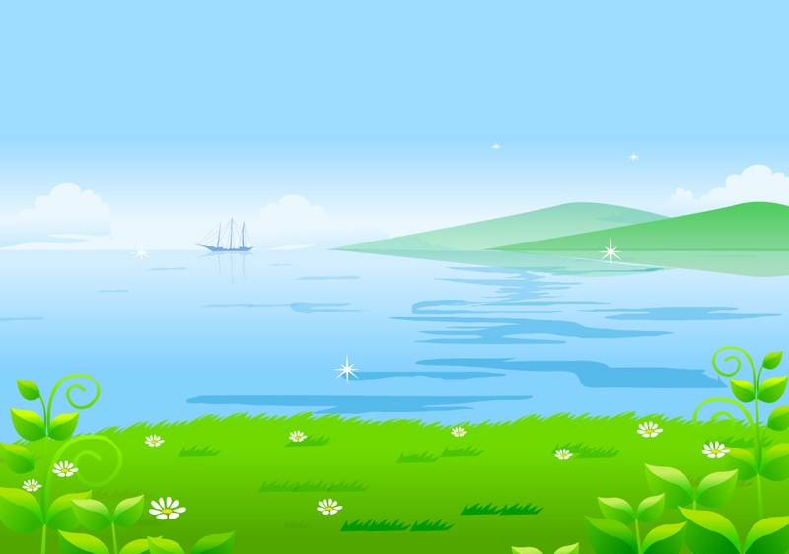


Bài mới
BÀI MỚI

Slide 3

Làm việc theo sách giáo khoa theo nhóm đôi.
Quan sát hình vẽ trang 59 vă trả lời cđu hỏi
?Hãy mô tả những gì em thấy trong hình vẽ?
?Theo em những việc làm đó nên làm hay không nên làm ? Vì sao?

Slide 4


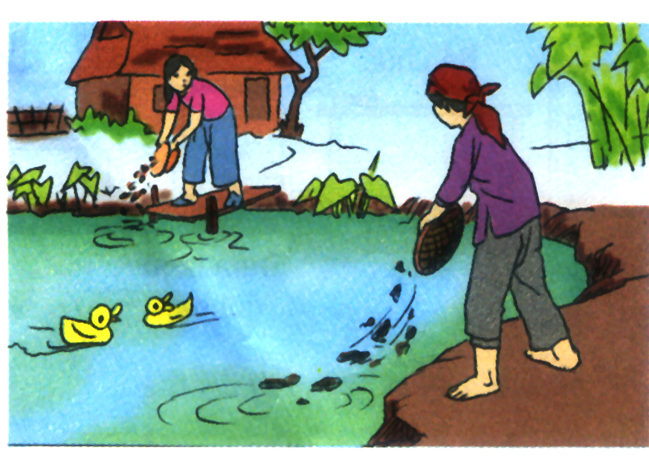
1
2

Slide 5
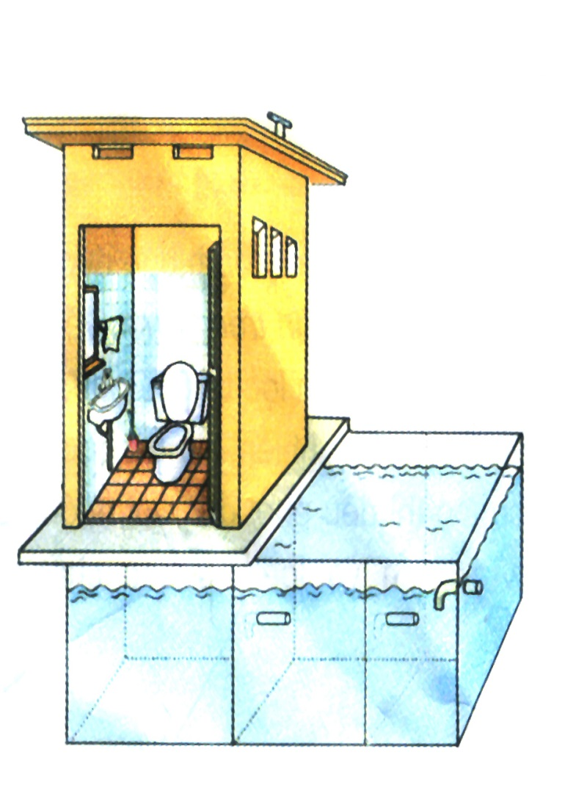
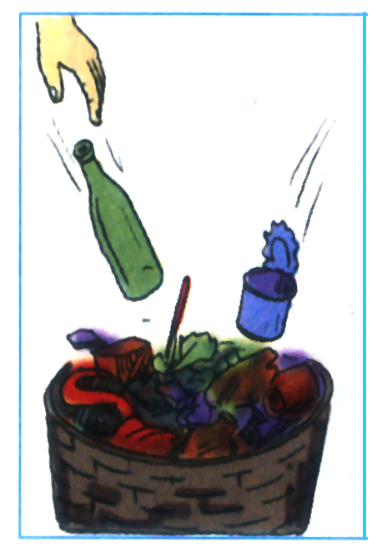
4
3

Slide 6
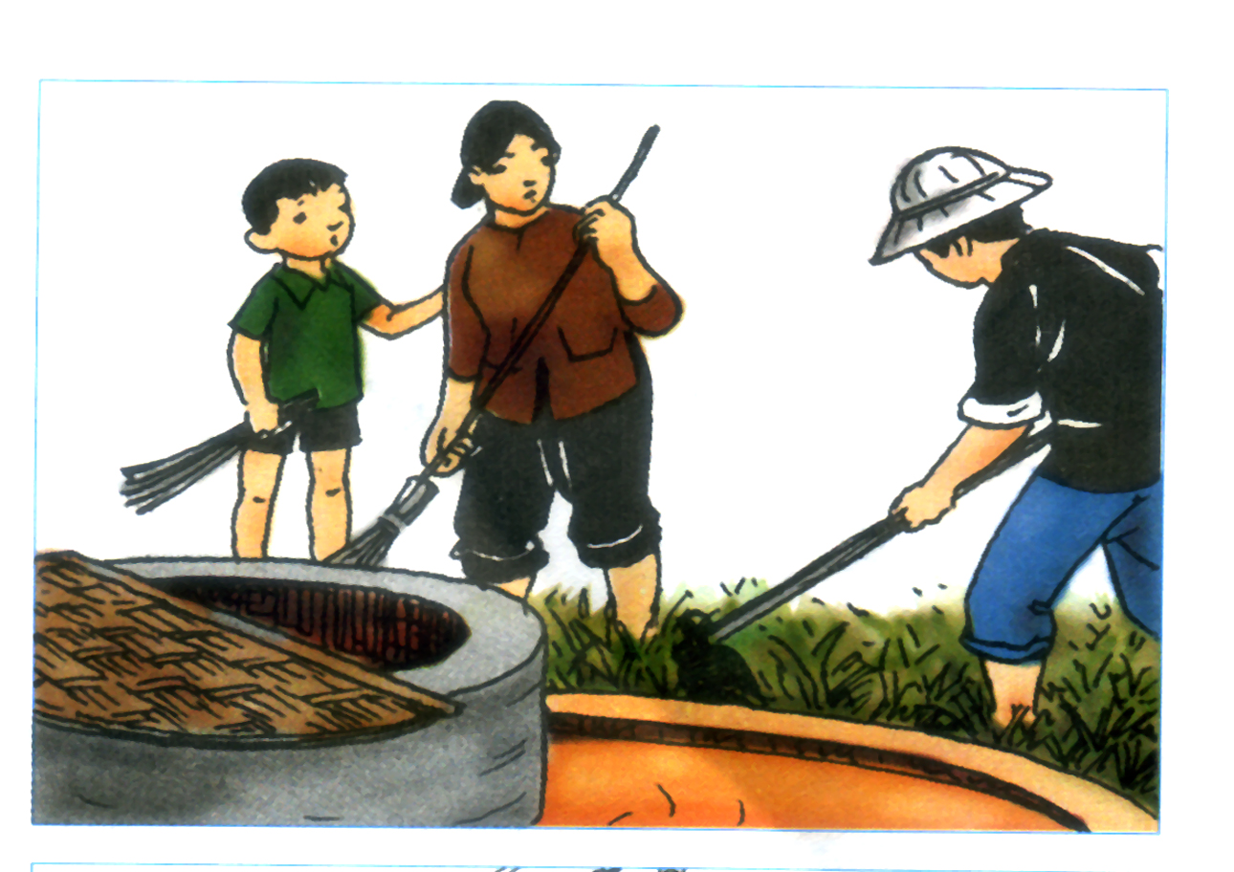
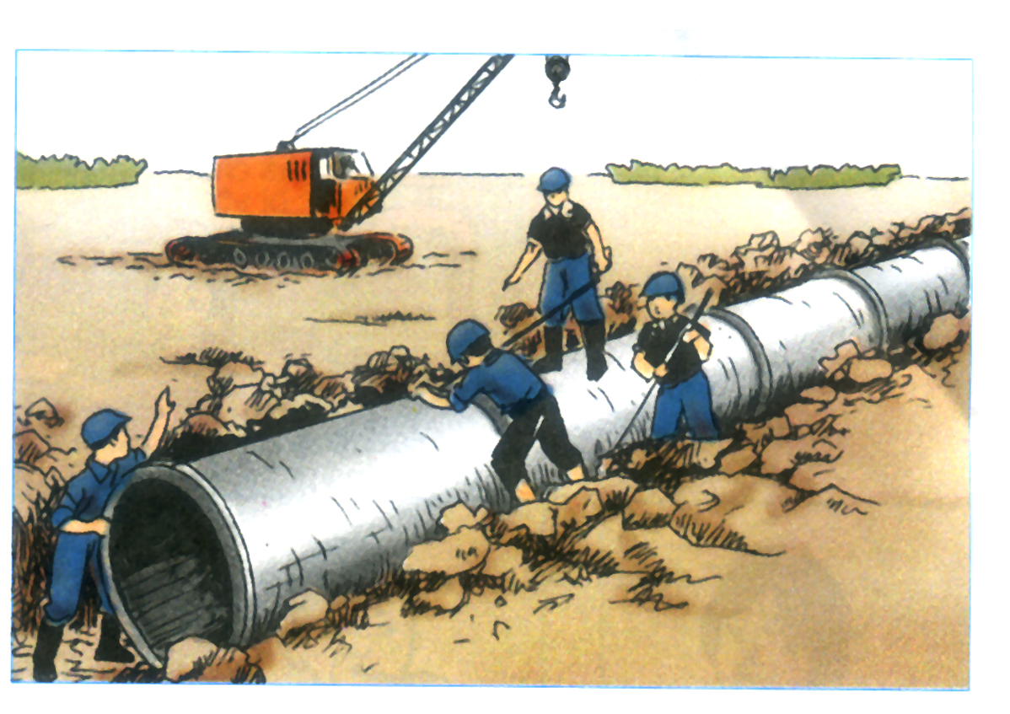
6
5

Slide 7


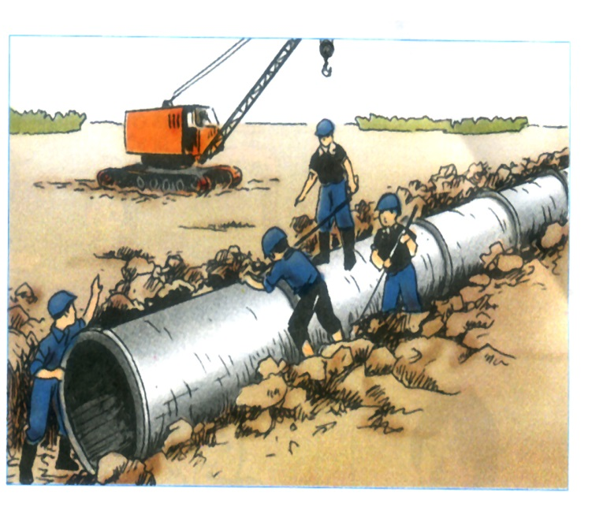
1
3
5
Không nên làm
Nên làm
Nên làm
2
4
6
Không nên làm
Nên làm
Nên làm

Slide 8
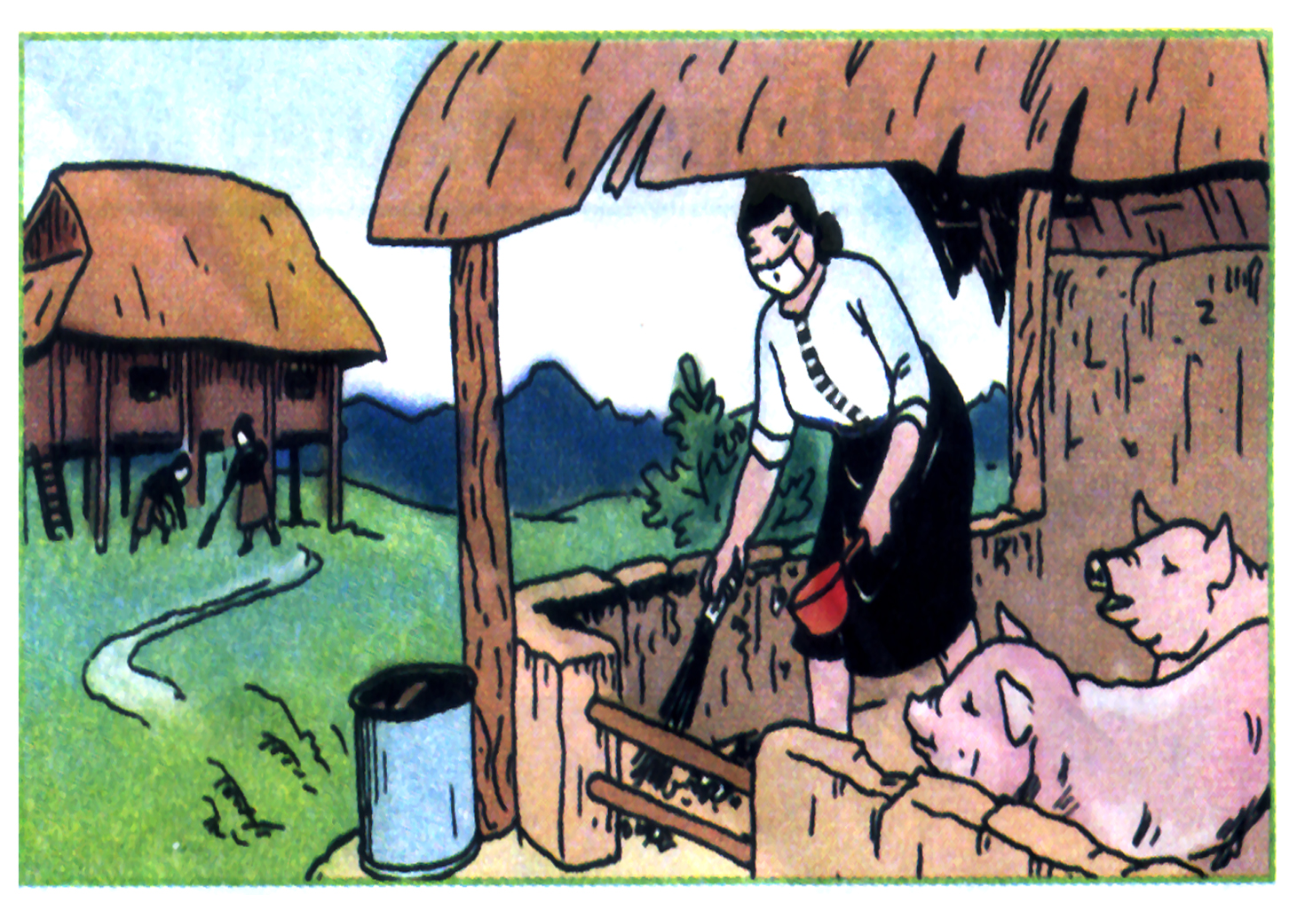

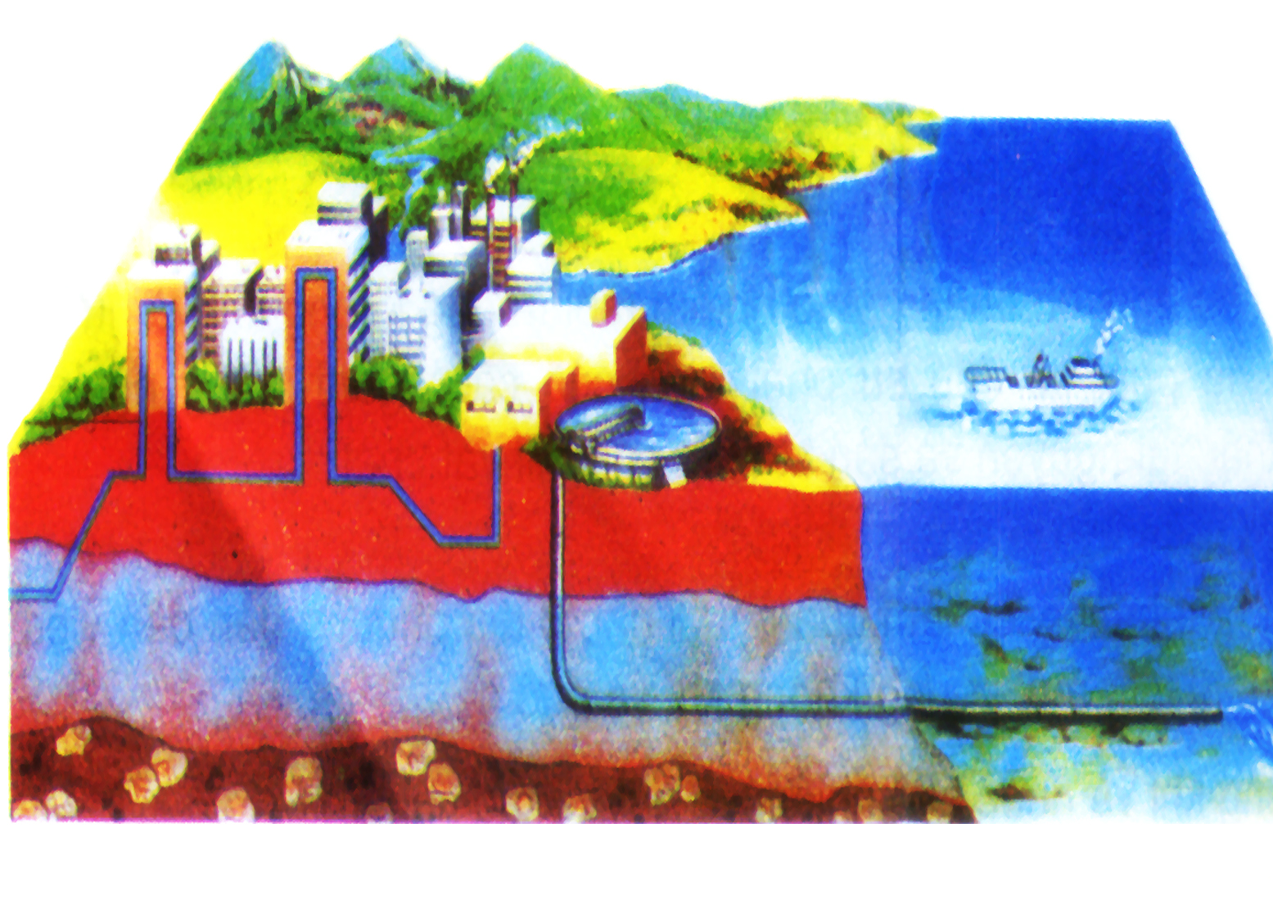

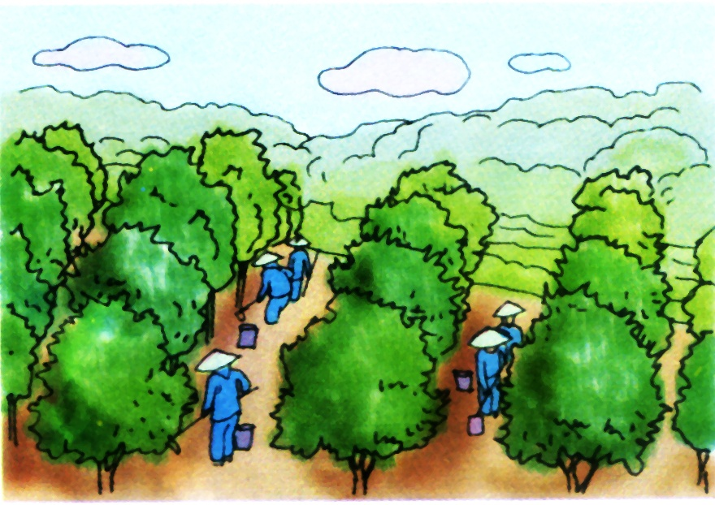
VỆ SINH CHUỒNG TRẠI
LÀM VỆ SINH Ở DÒNG SÔNG
NHÀ MÁY XỬ LÝ NƯỚC THẢI
HÀNH TRÌNH XANH
TRỒNG RỪNG VÀ BẢO VỆ RỪNG

Slide 9
- Để bảo vệ nguồn nước,cần giữ vệ sinh sạch sẽ xung quanh nguồn nước: giếng nước,hồ nước, đường ống dẫn nước. Không đục phá ống nước làm chất bẩn thấm vào nguồn nước. Xây dựng nhà tiêu tự hoại, nhà tiêu hai ngăn để phân không thấm xuống đất và làm ô nhiêm nguồn nước. Nhà tiêu phải làm xa nguồn nước.
- Cải tạo và bảo vệ hệ thống thoát nước thải sinh hoạt, công nghiệp và nước mưa; xử lí nước thải sinh hoạt và công nghiệp trước khi xả vào hệ thống thoát nước chung.

Slide 10
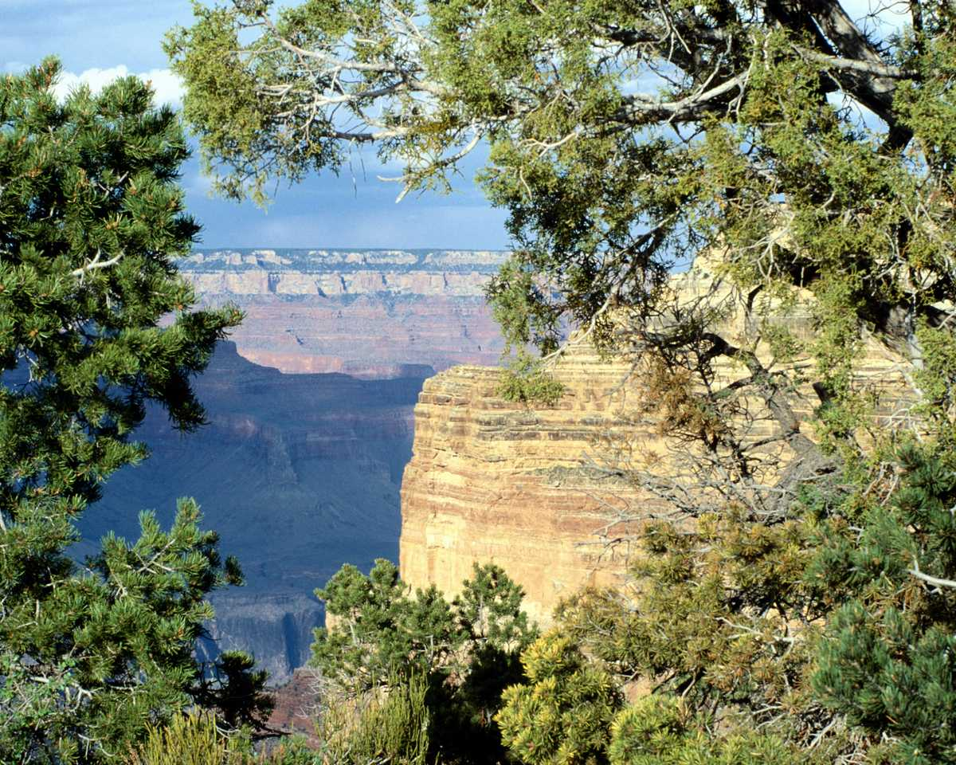
Liên hệ

Slide 11



Thi vẽ tranh
VIẾT CAM KẾT

Slide 12

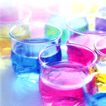
XIN CHÂN THÀNH CẢM ƠN
CHÀO TẠM BIỆT

